Slide 1
Revolusi Hijau
Sejarah Peminatan
Idsejarah.net

Slide 2


Slide 3
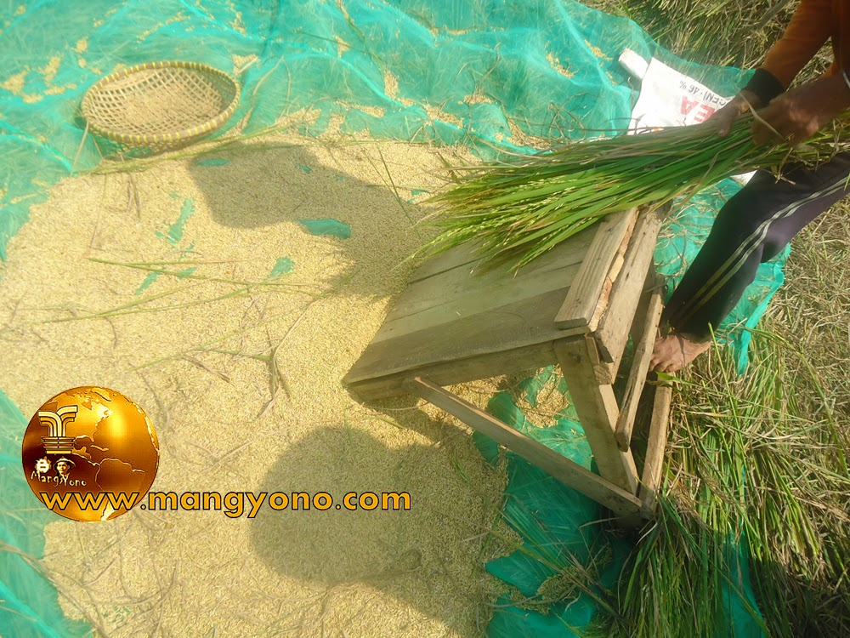
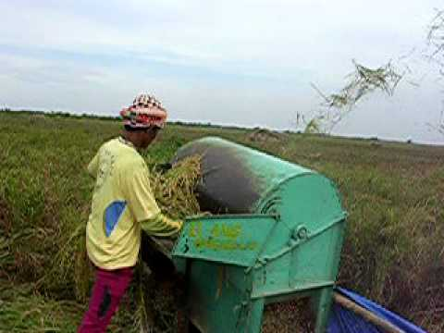
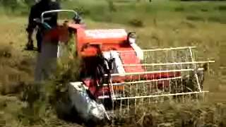

Slide 4
Pengertian
Revolusi hijau (agraria) adalah kebijakan modernisasi pertanian pada masa Orde Baru dari pertanian tradisional (manual) ke cara modern.
Tujuan Revolusi Hijau
Mengubah petani gaya lama (peasant) menjadi petani gaya baru (farmers)
Memodernisasi pertanian gaya lama guna memenuhi industrialisasi ekonomi nasional

Slide 5
Latar Belakang Munculnya Revolusi Hijau
Hancurnya lahan pertanian akibat Perang Dunia I dan Perang Dunia II
Pertambahan penduduk meningkat
Adanya lahan tidur
Upaya peningkatan produksi pangan

Slide 6
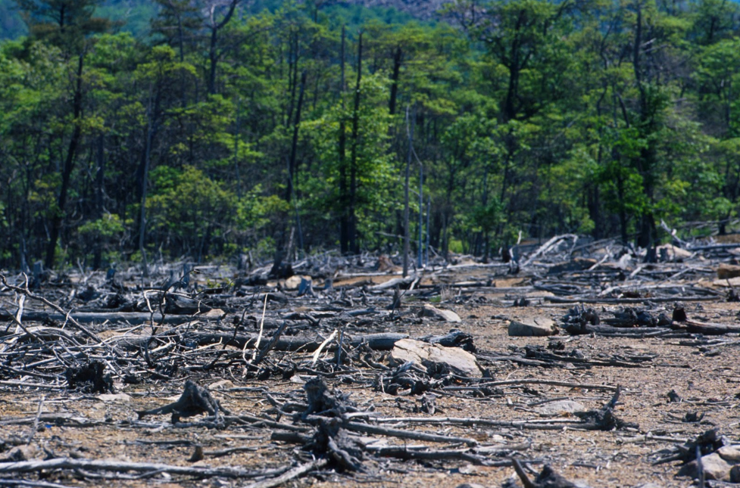
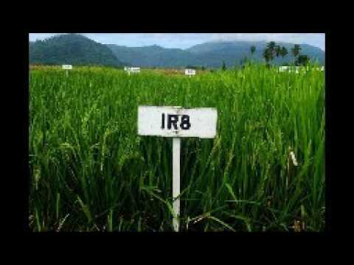

Perkembangan Revolusi Hijau
IRRI = International Rice Research Institute

Slide 7
Perkembangan Revolusi Hijau
Tahap Pertama (1500-1800)
Tahap Kedua (1850-1950)
Tahap Ketiga, Sejak Perang Dunia II antara tahun 1939 – 1979
Hasil pertanian seperti gandum, jagung, padi dan kentang
Peningkatan hasil produksi melalui pupuk, irigasi, pemberantasan hama dan penyakit di Eropa dan Amerika
Melalui persilangan genetika varietas dan hewan unggul agar lebih tahan terhadap hama penyakit
Tahap Keempat
Kombinasi kedua dan ketiga pada negara berkembang

Slide 8
Syarat hasil produksi agar tanaman unggul memberikan hasil berlipat ganda
Teredia cukup air
Pemupukan teratur
Tersedia bahan kimia pemberantas hama dan penyakit
Tersedia bahan kimia pemberantas rerumputan pengganggu

Slide 9
Upaya meningkatkan produktivitas pertanian
Pembukaan area pertanian dengan pengolahan lahan
Penggunaan alat – alat pertanian modern
Penggunaan pupuk – pupuk baru
Penggunaan metode yang tepat untuk memberantas hama seperti penyemprotan hama, penggunaan pestisida, herbisida dan fungisida

Slide 10
Upaya peningkatan produktivitas pertanian
Intensifikasi
Ekstensifikasi
Diversifikasi
Rehabilitasi pertanian

Slide 11
Pelaksanaan Penerapan Revolusi Hijau
Pemberian penyuluhan dan bimbingan kepada pertani
Kegiatan pemasaran hasil produksi pertanian berjalan lancar seiring perkembangan teknologi dan komunikasi
Sistem pertanian monokultur, menanam lahan dengan satu jenis
Penggunaan bibit unggulan menurut IRRI (International Rice Research Institute) yaitu bibit IR
Pola pertanian berubah dari pola substensi menjadi pola kapital dan komersialisasi
Negara membuka investasi pembangunan irigasi modern dan pembangunan industri pupuk
Pendirian koperasi yang dikenal dengan KUD (koperasi unit desa)

Slide 12
Dampak Positif dan Negatif
Dampak Positif
Memberikan lapangan kerja bagi para petani dan buruh pertanian
Kekurangan bahan pangan dapat teratasi
Dampak Negatif
Muncul komersialisasi produksi pertanian
Muncul sikap individualis dalam hal penguasaan tanah
Terjadi perubahan struktur sosial di pedesaan dan pola hubungan antar lapisan petani desa
Memudarnya sistem kekerabatan dalam masyarakat yang awalnya menjadi pengikat hubungan antar lapisan
Pencemaran lingkungan
Penurunan keanekaragaman genetik

Slide 13
Revolusi Hijau di Indonesia
Peningkatan produksi pertanian dimulai pada tahun 1946 dengan Plan Kasimo atau Rencana Kasimo. Isi programnya yaitu :
Memperbanyak kebun bibit dan padi unggul
Penyembelihan hewan peternakan dicegah
Tanah kosong harus ditanami kembali
Diadakan transmigrasi dari pulau Jawa ke Sumatera

Slide 14
Revolusi Hijau di Indonesia
Periode | Produksi per tahun (juta ton) | Hasil per hektar
1950 – 1958 | 6,98 | 1,12
1959 – 1965 | 8,48 | 1,19
1966 – 1968 | 10,04 | 1,29
1969 – 1973 | 13,38 | 1,64
1974 – 1978 | 15,96 | 1,8
1979 – 1983 | 21,50 | 82.3
1984 - 1987 | 26,67 | 92,70
Pada 1998 pemerintahan Indonesia memperoleh penghargaan dari Food Agricultural Organization (FAO) karena berhasil mencapai swasembada pangan.

Slide 15
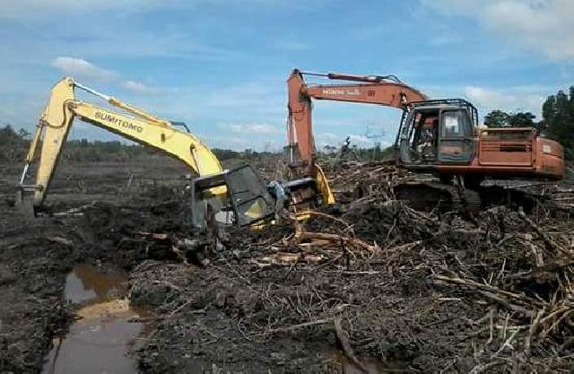
Sawah Gambut
Pada tahun 1995 pemerintah mengadakan proyek Pengembangan Gambut Sejuta Hektar dengan tenaga petani dari Jawa dan Bali dibawa ke Kalimantan sejak tahun 1997 – 1998. Proyek ini mengalami kegagalan dikarenakan secara umum usia produktif lahan gambut pendek, banjir selalu mengancam, terjadinya kerusakan lingkungan dan hanya didekat sungai saja lahan gambut yang bisa ditanami.

Slide 16
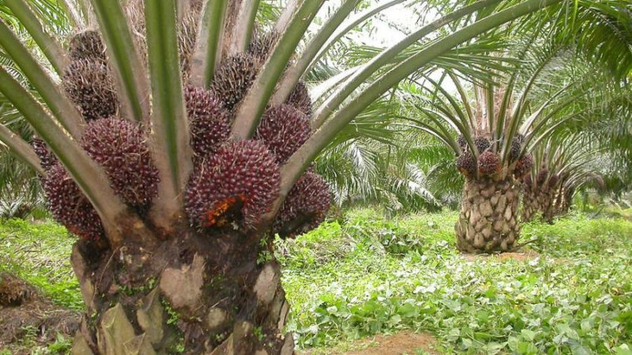

Slide 17
Evaluasi
Apa yang dimaksud dengan revolusi hijau
Sebutkan tujuan dari revolusi hijau
Sebutkan latar belakang munculnya revolusi hijau
Jelaskan hubungan antara pertambahan penduduk dan produksi pangan
Sebutkan upaya meningkatkan produktivitas pertanian

